Slide 1
Module à distribuer : Introduction à la PEAS
Formation de formateurs (FdF) PEAS CRS, Humanitarian Response Department (HRD)
Formateur | Date | Lieu

Slide 2
Bienvenue!

Slide 3
Présentation du module
Session 0 : Introduction et accueil
Session 1 : Concepts clés
Session 2 : Comprendre la PEAS
Session 3 : Qui sommes-nous? Valeurs centrales de l’organisation?
Session 4: Exercice des quatre options de réponse

Slide 4
Session 0
Introduction et accueil

Slide 5
Agenda
Durée | Contenu

Slide 6
Objectifs d’apprentissage de l’atelier
Informer et sensibiliser l’ensemble du personnel des organisations partenaires aux concepts et principes clés de la protection contre l’exploitation et les abus sexuels (PEAS) au travers de la compréhension de la terminologie et des définitions propres au domaine, et au travers de la compréhension des conséquences des incidents liés à la PEAS ;
Comprendre l’importance d’une approche centrée sur les personnes survivantes et sur leur dignité, leur sécurité et leurs intérêts ;
Souligner l’importance d’avoir une culture organisationnelle qui promeut des valeurs positives et la sécurité, l’élaboration de politiques et de procédures de PEAS, et le respect des normes relatives à la sauvegarde/PEAS.

Slide 7
Exercice – Presentations

Slide 8
Quelques règles pour commencer

Slide 9
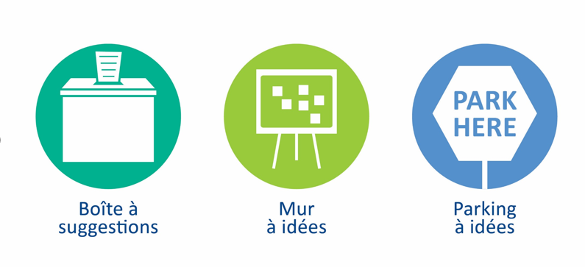
Observations sur la formation

Slide 10
Session 1
Concepts clés

Slide 11
Concepts clés
Pouvoir
Exploitation sexuelle
Abus

Slide 12
Exercice – Marche de pouvoir

Slide 13
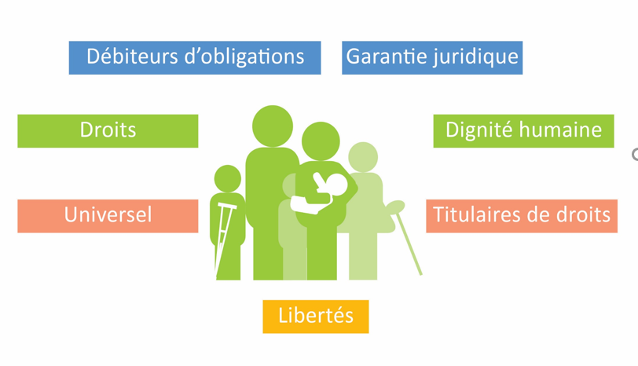
Droits de l’homme et VBG
Qu’est ce que les droits de l’homme?

Slide 14
Déclaration universelle des droits de l’homme
Article | Droit
1 | Toute personne naît libre et a la dignité d'un être humain
3 | Toute personne a le droit à la vie et le droit de vivre en liberté et en sécurité
5 | Toute personne a le droit de ne pas être blessée, torturée ou traitée avec cruauté
15 | Toute personne a droit à l'éducation et à un enseignement primaire gratuit
26 | Toute personne naît libre et a la dignité d'un être humain

Slide 15
Violence
Le comportement est-il destiné à nuire à quelqu'un et à compromettre sa santé, son bien-être ou son développement
La violence peut prendre différentes formes, telles que :
Physique
Sexuel
Psychologique
Structurel
Économique

Slide 16
Gender
Genre : Différences socialement déterminées entre les hommes et les femmes
Sexe : Terme utilisé pour décrire les différences physiques entre les hommes et les femmes

Slide 17
Violence basée sur le genre (VGB)
Terme général qui désigne tout acte préjudiciable perpétré contre la volonté d'une personne et qui se fonde sur des différences (de genre) socialement attribuées entre les hommes et les femmes.
Touche de manière disproportionnée les femmes et les filles
Terme plus souvent utilisé pour souligner la vulnérabilité particulière des femmes et des filles à la violence en raison de l'inégalité entre les sexes

Slide 18
Genre et droits de l’homme
Droits de l’homme
Violence
VGB
Exploitation
Abus
Genre
Pouvoir

Slide 19
Gender Based Violence (GBV)
Umbrella term for any harmful act that is perpetrated against a person’s will, and that is based on socially ascribed (gender) differences between males and females.
Disproportionately affects women and girls
Term most often used to highlight women and girls’ particular vulnerability to violence because of gender inequality

Slide 20
Wrap up Session 1: Key concepts
People in positions of power are more likely to have the resources and support to ensure their rights are respected, but are also more likely to perpetrate abuse.
Power imbalance is at the core of SEA incidents because humanitarian workers hold enormous power.
Marginalized people and communities are far more likely to be made more vulnerable during an emergency.
Women and girls tend to be more affected than men in emergencies.
SEA is a form of GBV. Anyone can commit SEA, but the most likely perpetrators are men and the most likely victims are women.

Slide 21
Session 2
Comprendre la PEAS

Slide 22
Sexual Exploitation and abuse – Definitions
Abus sexuel
est constitué autant par une tentative d’atteinte que par une atteinte réelle.
Exploitation sexuelle
est basée sur l’abus d’une position de vulnérabilité, sur des relations de
pouvoir inégales, sur la confiance et implique un gain social, sexuel, économique ou politique

Slide 23
Exercice : Exemples d’exploitation et d’abus sexuels
Partie 1 Décider si vos scénarios constituent des exemples d’exploitation sexuelle ou d’abus sexuels (10 minutes)
Partie 2 Considérer les deux exemples que vous avez attribués à chaque groupe, et d’énumérer des conséquences de l’EAS

Slide 24
Conséquences de l’exploitation et des abus sexuels
[For the survivor]: - physical harm, pain, trauma - psychological harm - STDs; HIV/AIDs - infertility - stigmatization and loss of reputation - shame, guilt - fear, confusion, depression - death, self harm - rejection by spouse/family - ostracized by the community - loss of employment/income - loss of access to education/opportunity - unwanted pregnancy, abortion - éclatement des structures de soutien | [Pour l’auteur]: MTS, VIH/SIDA perte d’emploi/revenu perte de réputation Honte rejet par le conjoint ou la famille risque pour la sécurité
[Pour la communauté]: perte de confiance enfants non désirés éclatement des structures de soutien | [Pour l’Organisation]: perte de confiance de la communauté risque pour la sécurité perte de personnel

Slide 25
Protection contre l’exploitation et les abus sexuels (PEAS)
terme utilisé par l’ONU et la communauté des ONG pour désigner les mesures prises pour protéger les personnes vulnérables contre l’exploitation et les abus sexuels par le personnel et le personnel associé
des organisations humanitaires. (CHS Alliance)

Slide 26
Exercice - normes minimales de fonctionnement pour la PEAS
Politique et procédures de PEAS
Accords de cooperation
Point focal PEAS
Engagement communautaire
Mécanisme de feedback et de réponse
Processus de gestion des ressources humaines
Sensibilisation du personnel
Système interne de signalement et d’enquête

Slide 27
Principes de l’approche centrée sur le survivant
Confiance
Autonomisation et dignité
Information
Non-discrimination
Sécurité / Do no harm
Meilleur intérêt
Confidentialité

Slide 28
Confidentialité
Réfléchissez à un moment où vous avez brisé la confidentialité?
Pourquoi et quelles en ont été les conséquences

Slide 29
Récapitulatif Session 2 : comprendre la PEAS
Les incidents d’EAS commis par des travailleurs humanitaires constituent une faute grave et un échec vis-à-vis de la protection des personnes que nous entendons servir.
La PEAS relève de la responsabilité collective de tous les acteurs humanitaires pour mettre en application une tolérance zéro envers l’EAS par les travailleurs humanitaires.
Les incidents d’EAS doivent faire l’objet d’actions formelles, avec la mise en place de politiques et procédures organisationnelles et la promotion d’une culture organisationnelle sûre.
Pour répondre au fléau d’EAS par des travailleurs humanitaires, le secteur humanitaire a mis en place des normes, dont les huit normes minimales de fonctionnement pour la PEAS.

Slide 30
Session 3
Qui sommes-nous? Valeurs centrales de l’organisation?

Slide 31
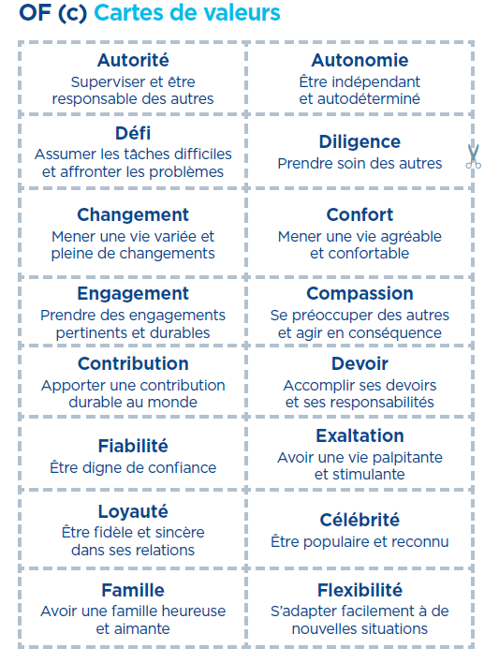
Exercice : Cartes de valeurs
Quelles sont les valeurs de votre organisation?
Tâche : exposer les valeurs de la catégorie « les plus importantes » dans la salle

Slide 32
Exercice : Cartes de valeurs
Ces valeurs sont-elles promues au sein de votre organisation ?
Comment sont-elles promues ?
Comment ces valeurs façonnent-elles la façon dont vous travaillez au sein de votre organisation ?
La mission et la vision sont-elles axées en premier lieu sur les participants au programme?
Comment cette vision et cette mission affectent-elles votre travail quotidien ou votre interaction avec les participants au programme?
Parvenez-vous à faire le lien entre cette vision et cette mission d’une part, et votre travail d’autre part ?
En quoi les principes de la PEAS sont-ils liés à vos valeurs organisationnelles et religieuses (le cas échéant)?

Slide 33
Récapitulatif Session 3 - Valeurs de l’organisation
Les valeurs organisationnelles façonnent la culture qui est ancrée dans la vision et la mission de l’organisation
Ces valeurs influent sur l’environnement de travail, en encourageant ou en limitant certains comportements et certaines attitudes de la part du personnel.
Les valeurs organisationnelles sont particulièrement importantes dans le secteur du travail humanitaire en raison de la vulnérabilité des populations affectées avec lesquelles nous travaillons.
Le rôle du personnel dirigeant est essentiel pour garantir que les valeurs de l’organisation restent ancrées dans la culture organisationnelle et qu’elles sont activement comprises et mises en pratique dans les activités quotidiennes de l’organisation

Slide 34
Session 4
Exercice des quatre options de réponse

Slide 35
Notes:
Postez 4 lettres (A,B,C,D) sur du papier A4 dans différents coins de la pièce. Demandez aux participants de se joindre à l'exercice de groupe en se levant. Expliquez qu'il y aura des questions affichées à l'écran avec les réponses proposées A, B, C et D. Après avoir lu chacune des questions et les réponses proposées, ils doivent se tenir à côté des lettres affichées qui représentent leur réponse à la question posée.
Expliquez que la bonne réponse sera proposée pour chaque question, après que tous les participants aient choisi leurs réponses respectives.
Note : Avant de donner la bonne réponse à chacune des questions, discutez avec chaque groupe des raisons pour lesquelles il a choisi sa réponse. Lisez ensuite la réponse et les diapositives de clarification contenant les messages clés pour chaque question.

Slide 36
1
"Si la personne donne son consentement, il n'y a pas d'exploitation ou d'abus sexuel".
Que pensez-vous de cette déclaration ?
A. Je suis d'accord
B. Cela dépend du pays
C. Je suis d'accord si la personne est majeure
D. Je ne suis pas d'accord

Slide 37
"Si la personne donne son consentement, il n'y a pas d'exploitation ou d'abus sexuel".
Que pensez-vous de cette déclaration ?
1
A. Je suis d'accord
B. Cela dépend du pays
C. Je suis d'accord si la personne est majeure
D. Je ne suis pas d'accord
Notes:
C'est une bonne réponse car il y a toujours un déséquilibre de pouvoir dans le contexte du travail d'aide. La question faisait référence au contexte de l'aide et, en raison du déséquilibre des pouvoirs, la notion de consentement est toujours discutable. Clarifiez par la diapositive suivante.

Slide 38
Le "consentement" ne fait pas partie de la définition de l'exploitation sexuelle. Même si une personne accepte d'avoir des relations sexuelles, cela peut constituer un abus ou une exploitation sexuelle si les autres conditions existent.
Les personnes vulnérables ou ayant moins de pouvoir peuvent ne pas savoir / sentir qu'elles peuvent refuser d'avoir des relations sexuelles ; elles peuvent considérer le sexe comme une marchandise pour obtenir des articles de survie, comme de la nourriture ou de la sécurité (sexe de survie).
Par "exploitation sexuelle", on entend l'ABUS d'une position de :
a) vulnérabilité
b) pouvoir différentiel ; ou
c) confiance
à des fins sexuelles.
Il y a "abus sexuel" lorsqu'il y a une intrusion physique de nature sexuelle :
a) par la force
b) dans des conditions inégales ; ou
c) dans des conditions coercitives.
Notes:
Il est normal que la distinction entre exploitation et abus sexuel ne soit pas parfaitement claire. L'idée principale est que les deux sont interdites.

Slide 39
2
Vous venez de rejoindre l'organisation et, lors d'une pause café avec quelques autres membres du personnel, un collègue fait une blague sur la tendance d'un collègue à s'intéresser aux lycéennes (moins de 18 ans). Un autre ajoute un commentaire sur la dernière jeune amie de ce collègue et tout le monde rit. Que feriez-vous ?
A. Rechercher des informations supplémentaires
B. Féliciter le collègue
C. Rapport au coordinateur EAS
D. Parler aux RH

Slide 40
Vous venez de rejoindre l'organisation et, lors d'une pause café avec quelques autres membres du personnel, un collègue fait une blague sur la tendance d'un collègue à s'intéresser aux lycéennes (moins de 18 ans). Un autre ajoute un commentaire sur la dernière jeune amie de ce collègue et tout le monde rit. Que feriez-vous ?
2
A. Rechercher des informations supplémentaires
B. Féliciter le collègue
C. Rapport au coordinateur EAS
D. Parler aux RH
Notes:
[ADAPTER AU CONTEXTE, EN UTILISANT DES EXTRAITS DU CODE DE CONDUITE DE L'ORGANISATION OU D'AUTRES POLITIQUES PERTINENTES]

Slide 41
Obligation de signaler les "préoccupations ou soupçons".
Même les rumeurs doivent être signalées, car elles peuvent être le signe qu'il y a un problème.
Une obligation de signalement ne signifie PAS une obligation d'enquête : votre rôle n'est pas d'essayer de trouver des informations supplémentaires ou de vérifier, vous devez simplement transmettre ce que vous avez vu/entendu.
Il ne devrait pas y avoir de représailles pour avoir signalé de bonne foi
Non-déclaration = complicité
Le fait que d'autres le sachent ne devrait pas vous empêcher de faire un rapport. Souvent, plus on en sait, moins il y a de chances qu'elle soit signalée.
Rapport = mesure de sécurité
Pour la victime potentielle, le personnel impliqué mais aussi l'autre satff et l'organisation.

Slide 42
Un collègue vous demande un conseil : Elle est devenue amie avec un résident (adulte) d'un refuge qui va être relogé dans deux mois. Il n'aime pas le refuge et aimerait vivre avec elle en attendant. Elle l'aime bien et envisage de l'accepter.
Que lui conseilleriez-vous ?
3
A. Pour lire le code de conduite
B. Refuser
C. Accepter, sous conditions
D. Pour discuter avec son superviseur

Slide 43
Un collègue vous demande un conseil : Elle est devenue amie avec un résident (adulte) d'un refuge qui va être relogé dans deux mois. Il n'aime pas le refuge et aimerait vivre avec elle en attendant. Elle l'aime bien et pense à l'accepter.
Que lui conseilleriez-vous ?
3
A. Pour lire le code de conduite
B. Refuser
C. Accepter, sous conditions
D. Pour discuter avec son superviseur

Slide 44
Risque d'attentes différentes
Dans une situation de déséquilibre des pouvoirs (personnel/participants au programme), les attentes risquent de diverger. S'agit-il d'une amitié ? Une relation ? Un sexe de survie ?
Risques de sécurité
Les relations étroites avec les participants au programme peuvent présenter des risques de sécurité tant pour le personnel que pour l'organisation.

Slide 45
Un résident du refuge est assez difficile. Il ne respecte pas les règles et parle grossièrement à tout le monde, y compris à vous. La dernière fois, il vous a dit qu'il pouvait vous parler comme il voulait parce que "vous ne pouvez rien lui faire".
Que pensez-vous de l'exclure du programme ?
5
A. Bonne idée !
B. L'élever avec sa famille
C. Parlez au psychologue
D. Parlez avec votre supérieur hiérarchique

Slide 46
Un résident du refuge est assez difficile. Il ne respecte pas les règles et parle grossièrement à tout le monde, y compris à vous. La dernière fois, il vous a dit qu'il pouvait vous parler comme il voulait parce que "vous ne pouvez rien lui faire" ?
Que pensez-vous de l'exclure du programme ?
5
A. Bonne idée !
B. L'élever avec sa famille
C. Parlez au psychologue
D. Parlez avec votre supérieur hiérarchique

Slide 47
Abus de pouvoir
Le personnel peut s'attendre à être en sécurité dans son travail, mais ne doit pas utiliser son pouvoir ou sa position pour refuser de l'aide ou des services, ou pour accorder un traitement préférentiel.
Si une situation avec les bénéficiaires est difficile à gérer, le personnel doit en discuter avec son supérieur.

Slide 48
Merci!

